Slide 1
Рекурсия
Лекция 5

Slide 2
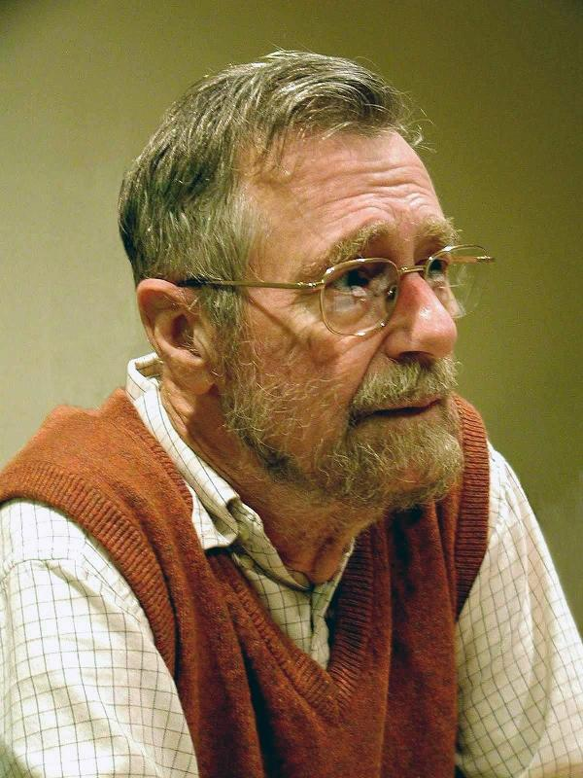
Структурное программирование
Структурное программирование – технология разработки программного обеспечения, в основе которой лежит представление программы в виде иерархической структуры логически целостных фрагментов (блоков).
Э́дсгер Ви́бе Де́йкстра (11.05.1930 –6.08.2002) – нидерландский учёный, труды которого оказали влияние на развитие информатики и информационных технологий; один из разработчиков концепции структурного программирования, исследователь формальной верификации и распределенных вычислений. Автор нескольких книг и множества статей, самые известные публикации – книги «Дисциплина программирования», «Заметки по структурному программированию», статья «О вреде оператора GOTO».

Slide 3
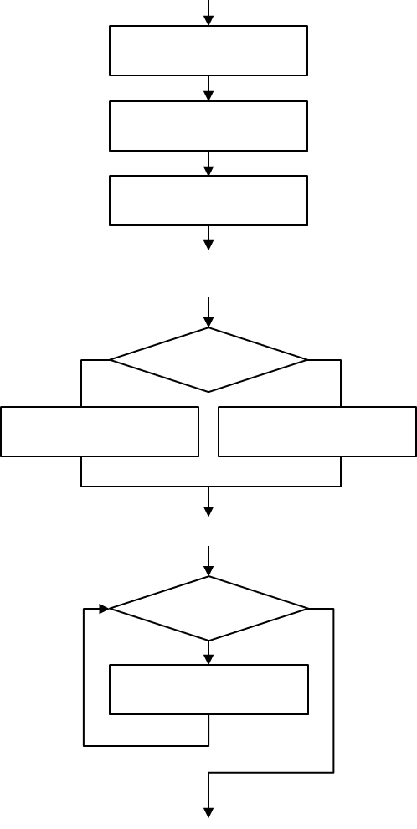
Принципы структурного программирования
Любая программа строится из трёх базовых управляющих конструкций: последовательность, ветвление, цикл.
В программе базовые управляющие конструкции могут быть вложены друг в друга произвольным образом.
Повторяющиеся фрагменты программы можно оформить в виде подпрограмм (процедур и функций). В виде подпрограмм можно оформить логически целостные фрагменты программы, даже если они не повторяются.
Все перечисленные конструкции должны иметь один вход и один выход.
Разработка программы ведётся пошагово, методом «сверху вниз» (метод последовательной детализации).

Slide 4
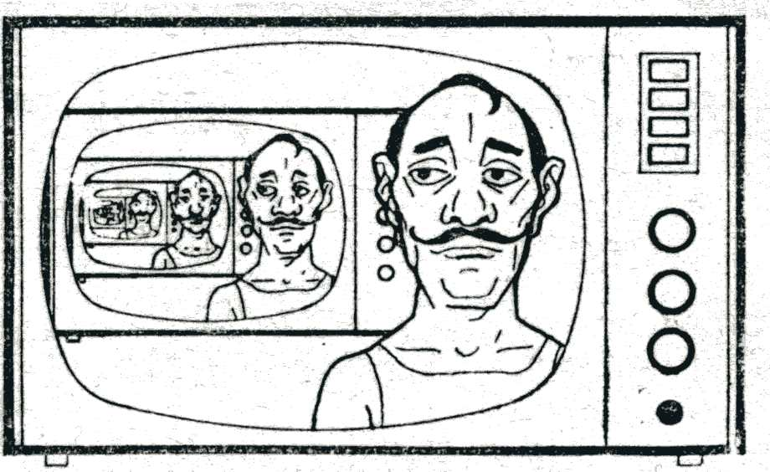
Рекурсия
Рекурсивным называется объект, частично состоящий или определяемый с помощью самого себя.

Slide 5
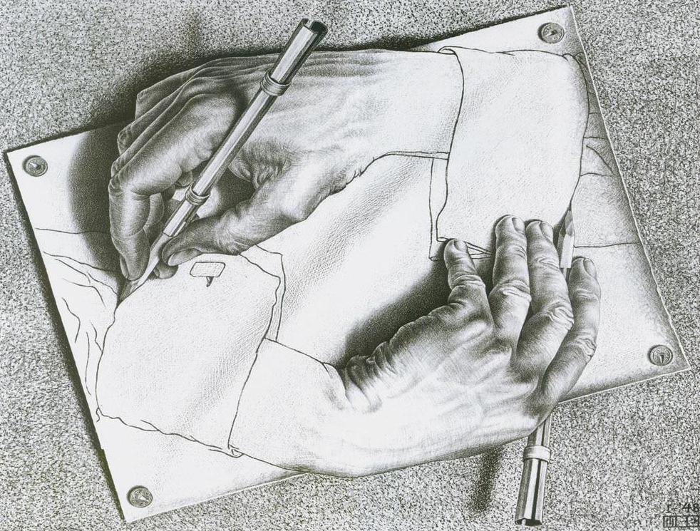
Рекурсивный и итерационный алгоритмы
Итерация (лат. iteratio — повторяю). Рекурсия (лат. recursio - возвращение)
Итерация — это способ организации обработки данных, при котором определенные действия повторяются многократно, не приводя при этом к вызовам самих себя..
Рекурсия — определение, описание, изображение какого-либо объекта или процесса внутри самого этого объекта или процесса, то есть ситуация, когда объект является частью самого себя.
Рекурсия — это такой способ организации обработки данных, при котором программа вызывает сама себя непосредственно, либо с помощью других программ. Рекурсивный алгоритм выражает неизвестное через известное.
Рекурсия и итерация в некотором смысле противоположны. Рекурсия решает задачу от сложного к простому, итерация - от простого к сложному. Рекурсивный алгоритм выражает сложный объект через более простой (более простые) такого же типа. Итеративный алгоритма описывает процесс строительства, начиная с мелких деталей.

Slide 6
Рекурсия
Рекурсия (от лат. recursio — возвращение) - это способ организации вычислительного процесса, при котором функция в ходе выполнения обращается к самой себе непосредственно или косвенно
Прямая рекурсия – функция вызывает саму себя;
Косвенная рекурсия – функция F1 вызывает функцию F2, которая вызывает F1
Рекурсивным называется объект, частично состоящий или определяемый с помощью самого себя.
Рекурсивная программа позволяет описать повторяющееся вычисление без явных повторений частей программы и использования циклов.

Slide 7
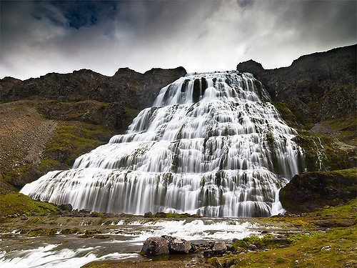

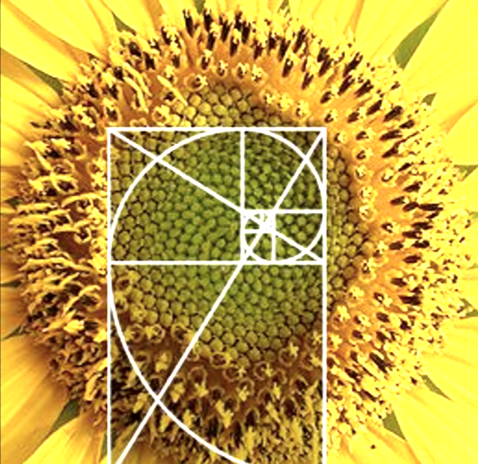


Рекурсивные объекты в природе

Slide 8
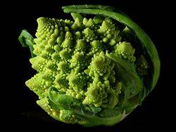
Рекурсивные объекты в природе
Фрактальная форма подвида цветной капусты
Фрактал (лат. fractus — дробленый) — термин, означающий геометрическую, обладающую свойством самоподобия, то есть составленную из нескольких частей, каждая из которых подобна всей фигуре целиком.

Slide 9
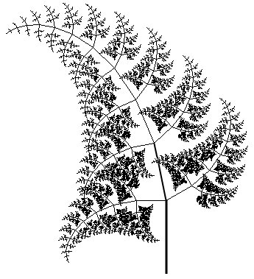
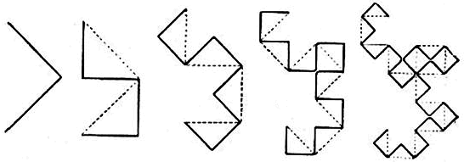
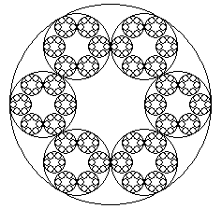
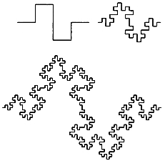
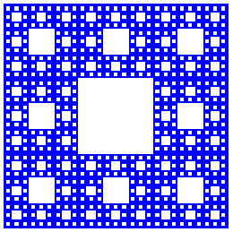
Рекурсивные объекты в природе
кривая Минковского

Slide 10

Треугольник Серпинского
Берётся сплошной равносторонний треугольник, на первом шаге из центра удаляется внутренность срединного треугольника. На втором шаге удаляется три срединных треугольника из трёх оставшихся треугольников и т. д. После бесконечного повторения этой процедуры, от сплошного треугольника остаётся подмножество — треугольник Серпинского.

Slide 11
Юмор
Большая часть всех шуток о рекурсии касается бесконечной рекурсии, в которой нет условия выхода.
«Чтобы понять рекурсию, нужно сначала понять рекурсию»
или «Чтобы что-то сделать, надо что-то сделать».
Несколько рассказов Станислава Лема посвящены (возможным) казусам при бесконечной рекурсии:
Рассказ про Йона Тихого «Путешествие четырнадцатое» из «Звёздных дневников Йона Тихого», в котором герой последовательно переходит от статьи о сепульках к статье о сепуляции, оттуда к статье о сепулькариях, в которой снова стоит отсылка к статье «сепульки».

Slide 12
Юмор
Рассказ о разумной машине, которая обладала достаточным умом и ленью, чтобы для решения поставленной задачи построить себе подобную, и поручить решение ей (итогом стала бесконечная рекурсия, когда каждая новая машина строила себе подобную и передавала задание ей).

Slide 13
Юмор
Русская народная сказка-песня «У попа была собака…» являет пример рекурсии:
У попа была собака, он её любил, Она съела кусок мяса, он её убил, В землю закопал, Надпись написал:
"У попа была собака, он её любил, Она съела кусок мяса, он её убил, В землю закопал, Надпись написал:
"У попа была собака, он её любил, Она съела кусок мяса, он её убил, В землю закопал, Надпись написал:
…
Английская сказка «Дом который построил Джек» и т.п.

Slide 14
Рекурсия в программировании
Мощность рекурсивного определения заключается в том, что оно позволяет с помощью конечного высказывания определить бесконечное множество объектов.
С помощью конечной рекурсивной программы можно описать бесконечное вычисление, причем программа не будет содержать явных повторений.
Если некоторая процедура P содержит явную ссылку на саму себя, то ее называют прямо рекурсивной.
Если же P ссылается на другую процедуру Q, содержащую (прямую или косвенную )ссылку на P, то P называют косвенно рекурсивной.
Задача особенно удобна для рекурсивного анализа, если она может быть разложена на совокупность подзадач меньшей размерности.

Slide 15
Общая методика рекурсивного анализа задачи
Параметризация задачи
Выделение различных элементов, от которых зависит решение, и, в частности, размерности решаемой задачи, причем размерность должна убывать после каждого рекурсивного вызова.
2. Поиск тривиального случая и его решение
Часто это ключевой этап алгоритма, который может быть разрешен непосредственно без рекурсивного вызова. При этом размерность задачи нулевая или равна 1 и т.п.
3. Декомпозиция общего случая
Приведение задачи к одной или нескольким задачам, в основном более простым (меньшей размерности).

Slide 16
Факториал
factorial(n)
n! = 1*2*3* … *(n-1)*n
5! = 1*2*3*4*5
6! = 1*2*3*4*5*6 = 5! * 6
7! = 1*2*3*4*5*6*7 = 6! * 7
n! = (n-1)! * n
1! = 1
0! = 1
Да
n <= 1
Нет
return 1
return factorial(n-1)*n
конец

Slide 17
Факториал
factorial(n)
Да
n <= 1
Нет
return 1
return factorial(n-1)*n
int factorial (int a)
{ if (a ==1) return 1;
else return a * factorial (a-1); }
int main()
{ int n;
cin >>n;
cout<<factorial (n);
return 0; }
конец

Slide 18
Факториал
Рекурсия использует стек, в который при каждом повторном вызове функции помещаются адрес возврата, локальные переменные и параметры. Стек хранит в себе полный набор всех предыдущих ее состояний.
Если функция вызывает сама себя с другими параметрами, то предыдущее состояние остается в стеке, словно «замораживается». В верхушке стека выделяется память для новых значений. При завершении повторения функции пространство памяти стека, выделенное под нее, очищается, и функция возвращается к «замороженным» значениям.
factirial (5) [=24]*5
factirial (4) [=6]*4
factirial (3) [=2]*3
factirial (2) [=1]*2
factirial (1) =1

Slide 19
Количество вложенных вызовов функции называется глубиной рекурсии.
Чтобы вызовы не стали бесконечными, в рекурсивной функции должно быть условие, которое однажды приведет к завершению вызовов.
Какое описание – рекурсивное или циклическое – в программировании лучше? Однозначного ответа нет.
Рекурсивное описание, как правило, короче, обычно вычисляются дольше и используют больше памяти, чем циклические (потери за счет повторных вызовов, введения новых локальных переменных и т.д.).
Циклическое – длиннее. При выборе способа описания функции надо учитывать, что для нас важнее – меньше писать или быстрее вычислять.

Slide 20
Числа Фибоначчи
fibonachi(n)
Да
n == 1 или n == 0
Нет
return n
return fibonachi (n-1) + fibonachi (n-2)
f₀ = 0;
f₁ = 1;
f₂ = f₁ + f₀;
f_{n} = f_{n-1} + f_{n-2}
Последовательность чисел Фибоначчи:
0 1 1 2 3 5 8 13 21 34 55 89 …
конец

Slide 21
Числа Фибоначчи
fib(5)
fib(3)
fib(4)
fib(1)
fib(2)
fib(2)
fib(3)
fib(0)
fib(1)
fib(0)
fib(1)
fib(1)
fib(2)
fib(0)
fib(1)
fibonachi(5) = 15 вызовов
fibonachi(50) = 40 730 022 147 вызовов (90 сек)

Slide 22
Вот сколько раз вызывается функция Fib при n=8 (21)…
8
7
6
6
5
5
4
5
4
4
3
4
3
3
2
4
3
3
2
3
2
2
1
3
2
2
1
2
1
3
2
2
1
2
1
2
1
2
1
2
1

Slide 23
Program numbers_of_Fibonachchi;
Var n: integer;
Function fib(x: integer):real;
Begin
If x<3 then y:=1
Else
Begin
Fib1:=1; Fib2:=1;
For i:=3 to x do
Begin
Y:=fib1+fib2;
Fib1:=fib2;
Fib2:=y
End;
End;
Fib:=y;
End;
Function fib(x: integer):real;
Begin
If x<3 then fib:=1
Else fib:=fib(n-1)+fib(n-2)‏
End;
Begin {основная программа}
Write(‘n=’);
Readln(n);
Writeln(‘fib(‘,n,’)=’, fib(n):10:0);
End.

Slide 24
Оба решения делают одно и то же, но второе решение кажется более понятным. Рекурсия применяется тогда, когда решение становится более понятным. Применение рекурсии не ускоряет работу программы: более того, решение с циклами иногда работает быстрее.
Ли Колдуэлла (с сайта Stack Overlow): «Циклы могут ускорить работу программы. Рекурсия может ускорить работу программиста. Выбирайте, что важнее в вашей ситуации!»

Slide 25
Когда вы пишете рекурсивную функцию, в ней необходимо указать, в какой момент следует прервать рекурсию.
Вот почему каждая рекурсивная функция состоит из двух частей: базового случая и рекурсивного случая. В рекурсивном случае функция вызывает сама себя. В базовом случае функция себя не вызывает... чтобы предотвратить зацикливание.

Slide 26
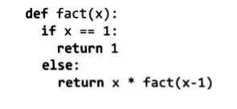
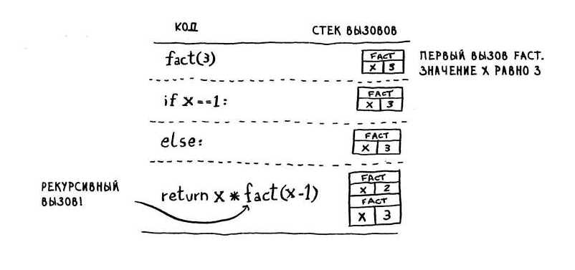
Стек вызовов с рекурсией
Рекурсивные функции используют стек вызовов. Посмотрим, как это делается, на примере функции вычисления факториала.
Вызов factorial(5) записывается в виде 5! и определяется следующим образом: 5! = 5*4*3*2*1. По тому же принципу factorial(3) соответствует 3*2* 1. Рекурсивная функ­ция для вычисления факториала числа выглядит так:
В программу включается вызов fact(3). Проанализируем этот вызов строку за строкой и посмотрим, как изменяется стек вызовов. Стоит на­помнить, что верхний блок в стеке сообщает, какой вызов fact является текущим.

Slide 27
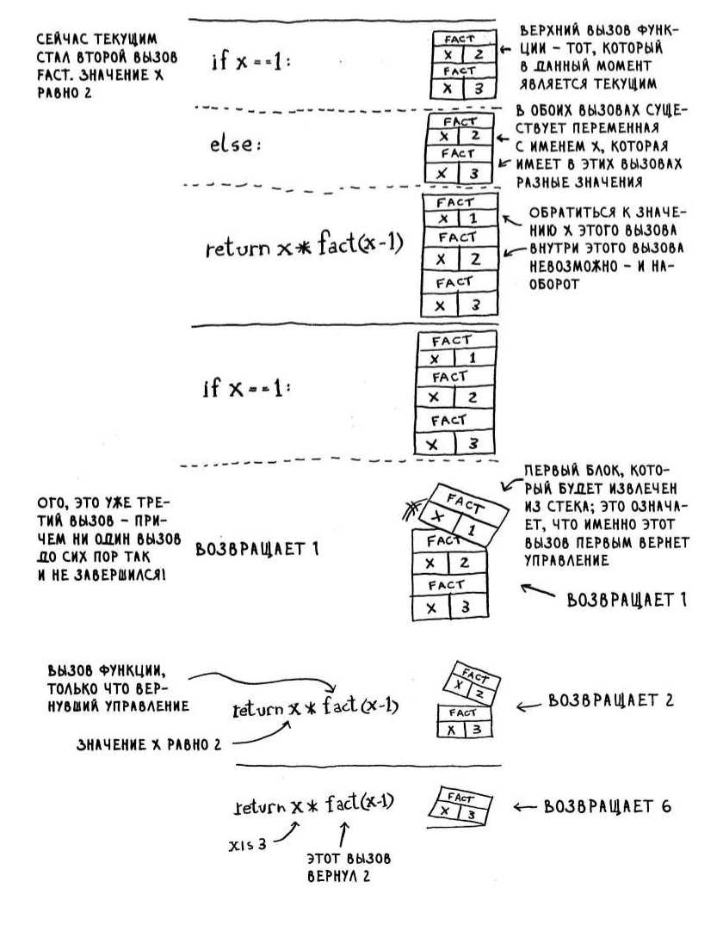
Здесь важно, что каждый вызов создает собственную копию х. Обратиться к переменной х, принадлежащей другой функции, невозможно.

Slide 28
Стек удобен, но у него есть своя цена: сохранение всей промежуточной информации может привести к значительным затратам памяти. Каждый вызов функции занимает не много памяти, но если стек станет слишком высоким, это будет означать, что ваш компьютер сохраняет информацию по очень многим вызовам.
Большая глубина рекурсии;
int func(int i){ return func(i); }
func(5)
func(5)
При каждом вызове происходит создание/копирование большого локального объекта
struct Array{
int buf[10000];
};
int sum(Array a, int len){ // для Windows при len = 50 – ошибка if (len == 1) return a.buf[0]; return sum(a, len-1)+a.buf[len-1]; }
func(5)
…

Slide 29
Плюсы и минусы рекурсивных функций
Чтобы правильно описать плюсы и минусы, давайте взглянем на производительность рекурсии.
Плюсы:
Рекурсивный код снижает время выполнения функции.
Под этим подразумевается, что рекурсии, в сравнении с циклами, тратят меньше времени до завершения функции. Чем меньше строк кода у нас будет, тем быстрее функция будет обрабатывать вызовы внутри себя. Особенно хорошо это проявляется при буферизации данных, что позволяет оптимизировать и ускорить код.
В программировании мемоизация — это метод сохранения результатов выполнения функций для предотвращения повторных вычислений. Это один из способов оптимизации, применяемый для увеличения скорости выполнения программ. — Википедия
И всё же стоит отметить, что рекурсия не всегда выигрывает по скорости по сравнению с циклами.
Рекурсию легче отлаживать.
Многие согласятся, что эта причина очень важна. Рекурсия проста в отладке из-за того, что она не содержит сложных и длинных конструкций.

Slide 30
Плюсы и минусы рекурсивных функций
Минусы:
Рекурсивные функции занимают много места.
Рекурсивные функции занимают значительный объём памяти во время своего выполнения. Это означает, что при каждом вызове функции в стек будет добавляться новый элемент, который будет занимать место до тех пор, пока функция не завершит работу, найдя ответ, либо пока не дойдёт до выполнения базового условия функции.
Рекурсивные функции замедляют программу.
Несмотря на то, что уже было сказано про мемоизацию, наш код можно ускорить, если применить циклы for или while. Помимо того, что функция может быть попросту плохо написана, мы также рискуем переполнить стек, что в конечном итоге приведёт к снижению скорости и программным ошибкам.

Slide 31
Пример. Задача Ханойские башни (Towers of Hanoi)
A
B
C
Цель игры – перенесение всех дисков на стержень B по следующим правилам:
За один раз можно перенести только один диск.
Больший по размеру диск нельзя положить на меньший

Slide 32
Алгоритм задачи Ханойские башни
Перенести со стержня А N-1 дисков на вспомогательный стержень С (задача Ханойские башни для N-1).
Перенести нижний диск со стержня А на стержень В.
Перенести со стержня С N-1 дисков на стержень В (задача Ханойские башни для N-1).
A
B
C

Slide 33
Поиск рекурсивного решения задачи Ханойские башни
1. параметризация:
Параметры – число дисков n и стержни x (исходный), y (конечный), z (промежуточный)
программа Ханой (аргументы n: ЦЕЛОЕ, x,y,z : СТЕРЖНИ)
Решение задачи дается с помощью вызова
Ханой(64, ‘A’, ‘B’, ‘C’);
2. поиск тривиальных случаев (n=0)
если n > 0 то
{ обработка общего случая }
иначе
{ничего не делать}
3. редукция общего случая к более простому
Ханой (n – 1, x, z, y);
переместить(x, y);
Ханой (n – 1, z, y, x);

Slide 34
Каково количество элементарных перемещений ?
ND (0) = 0
ND (n) = 2 ND(n – 1 ) + 1, для n > 0
⇒
ND (n) = 2^{n} – 1 .
2⁶⁴ ≅ 10²⁰

Slide 35
Реализация процедур с рекурсией
В основе лежит стек.
Пусть выполняется процедура А. Стек выглядит так:
Фрагмент стека для основной программы
…
Фрагмент стека для процедуры, вызвавшей А
Фрагмент стека для этого вызова А
Вершина стека

Slide 36
Реализация процедур с рекурсией, продолжение
Если А вызывает процедуру B, то происходит следующее:
В вершину стека помещается фрагмент стека нужного размера. В него входят в порядке, известном процедуре В:
указатели фактических параметров этого вызова процедуры B,
пустое место для локальных переменных, участвующих в процедуре В,
адрес команды в процедуре А, которую нужно выполнить после того, как данный вызов В кончит работу (адрес возврата).
если В – функция, возвращающая некоторое значение, то во фрагмент стека для В также помещается указатель ячейки во фрагменте стека для А, в которую нужно поместить это значение (адрес значения).

Slide 37
Реализация процедур с рекурсией, продолжение
Когда процедура В кончает работу, управление передается процедуре А:
адрес возврата извлекается из вершины стека,
если В – функция, то значение, обозначенное выражением из return-оператора, запоминается в ячейке, предписанной адресом значения в стека,
фрагмент стека процедуры В выталкивается из стека(это ставит в вершину стека фрагмент процедуры А),
выполнение процедуры А возобновляется в ячейке, указанной в адресе возврата.

Slide 38
Полезное видео
https://www.youtube.com/watch?v=SaUaIP6WnQg

